Slide 1
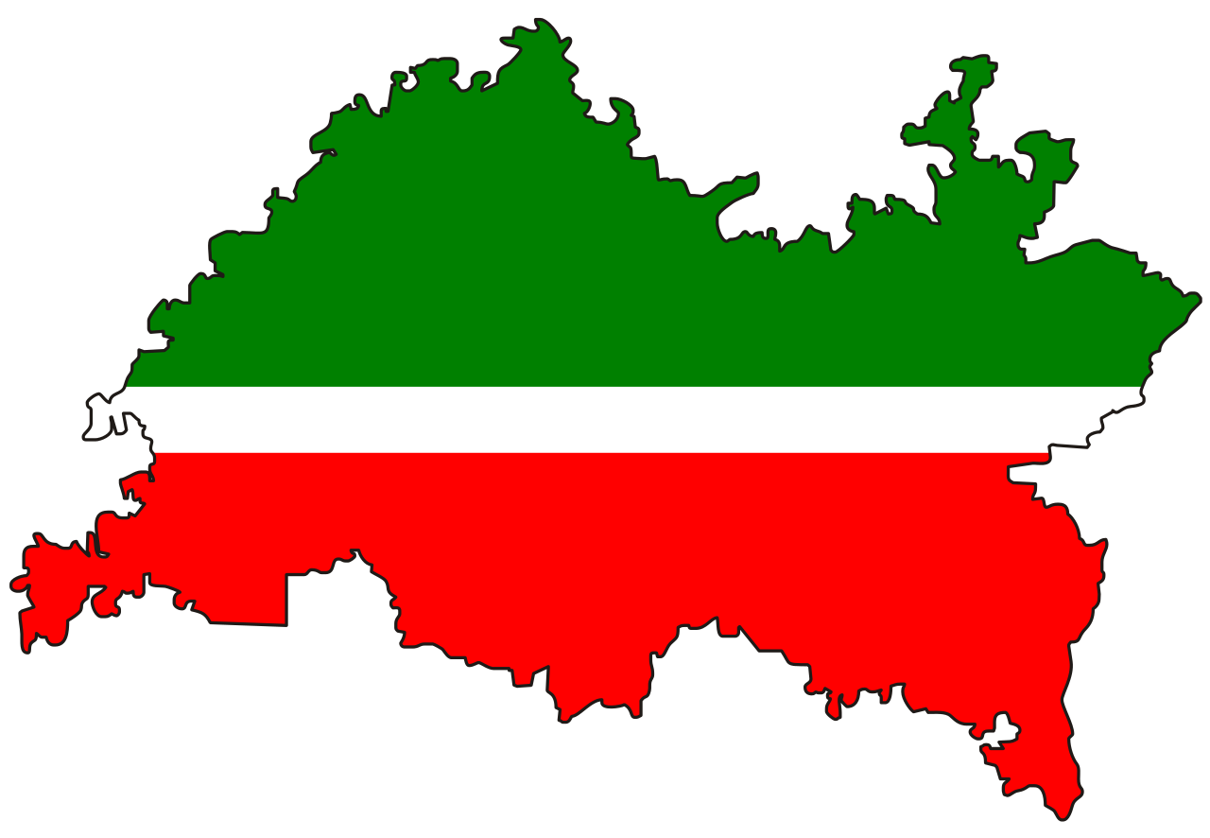
100 лет
образования
ТАССР

Slide 2
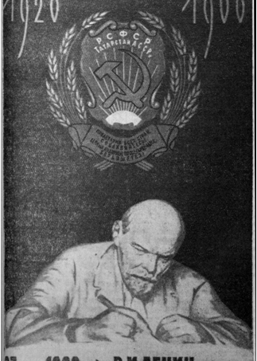
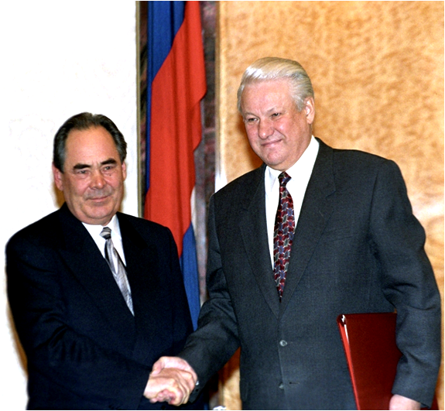
17 мая1920 г.
был подписан Декрет
об образовании
ТАССР
30 августа 1990 г.
была принята Декларация
о государственном
суверенитете республики

Slide 3


Государственный герб и флаг Республики Татарстан

Slide 4
Гимн Республики Татарстан утвержден в 1993 г
Цвети, священная земля моя,
Да будет мирным твой небосвод!
Единый дом у нас, одна семья,
Живет в согласии наш народ.
Богатый мудростью седых веков,
Надеждой, верою ты нам стал.
И пусть хранит тебя моя любовь,
Моя Республика, мой Татарстан!

Slide 5

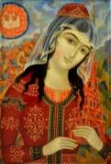
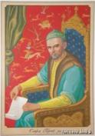
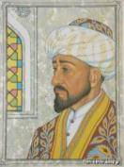

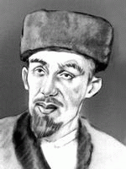




Знаменитые
люди Татарстана
Царица
Сююмбике
Габдельджаббар
Кандалый
Кул
Гали
Хади
Такташ
Каюм
Насыри
Муса
Джалиль
Фатих
Амирхан
Габдулла
Тукай
Абдулла
Алиш

Slide 6
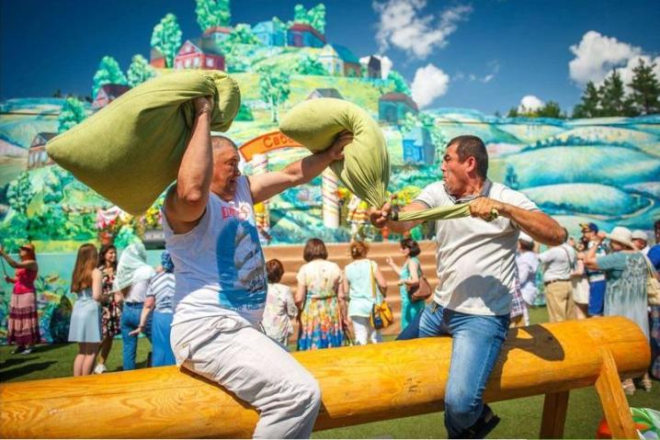
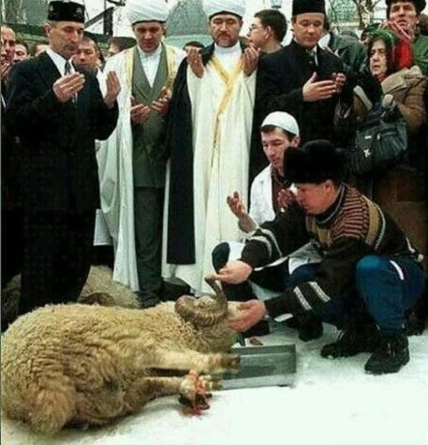
Татарские праздники
Сабантуй
Курбан-Байрам

Slide 7
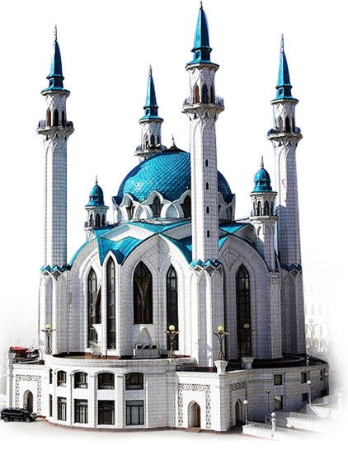
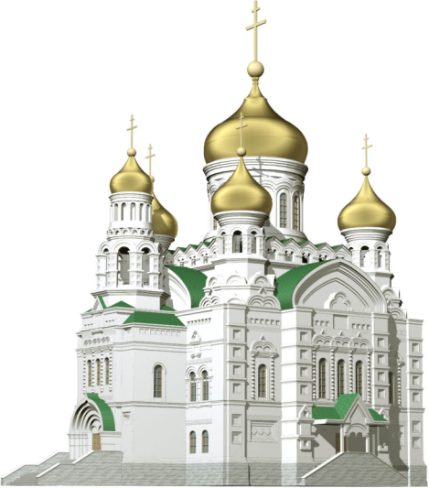
Основные религии –
Ислам и христианство

Slide 8
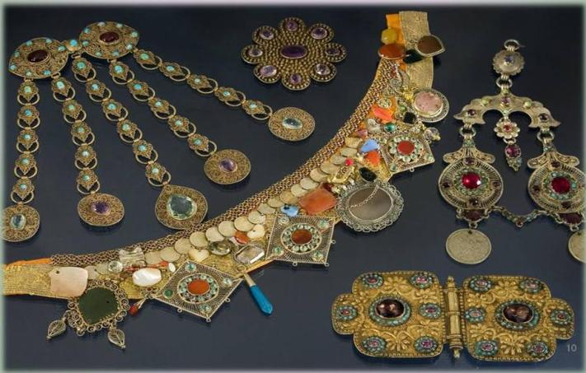
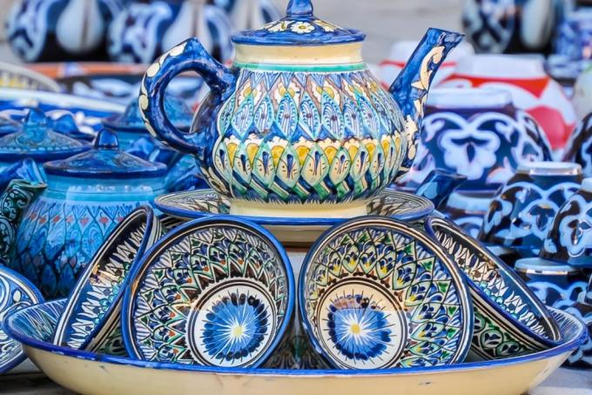
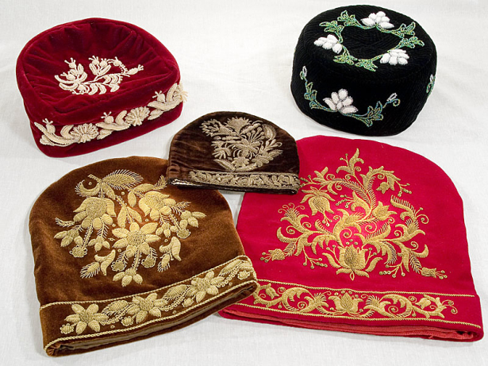
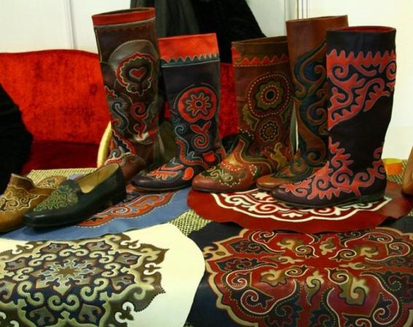
татарские промыслы
Ювелирный промысел
Керамика
Кожаная мозаика
Золотое шитье

Slide 9
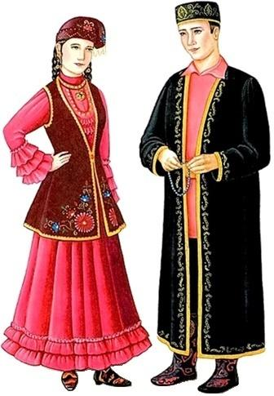
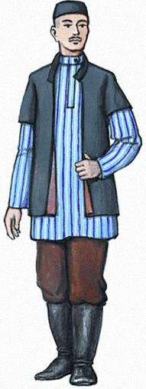
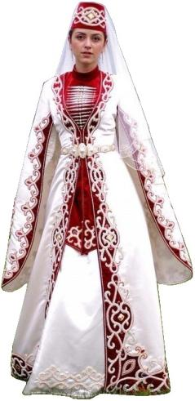
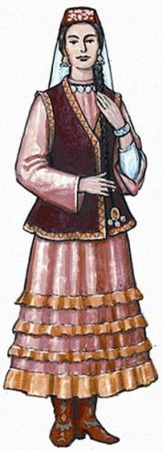
Татарский национальный костюм

Slide 10
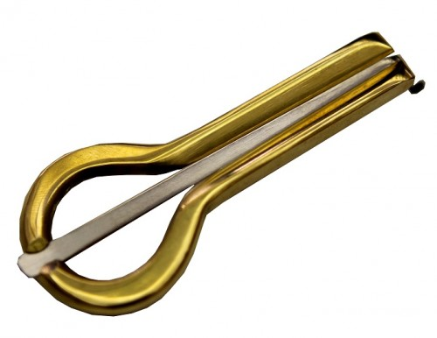
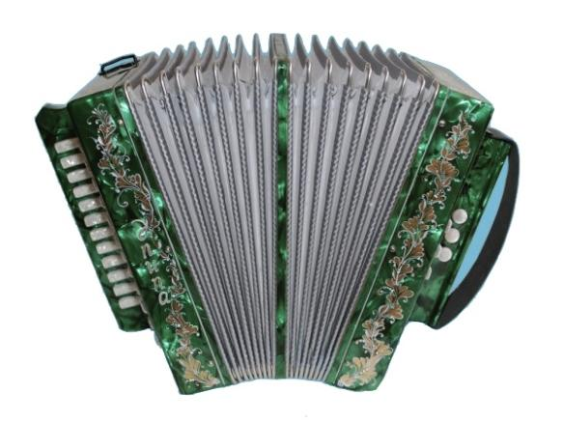
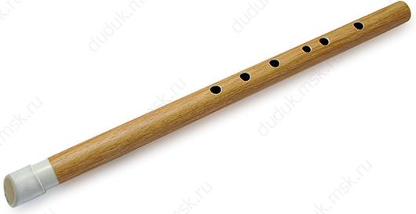
Татарские музыкальные инструменты
Гармонь-тальянка
Курай
Кубыз

Slide 11
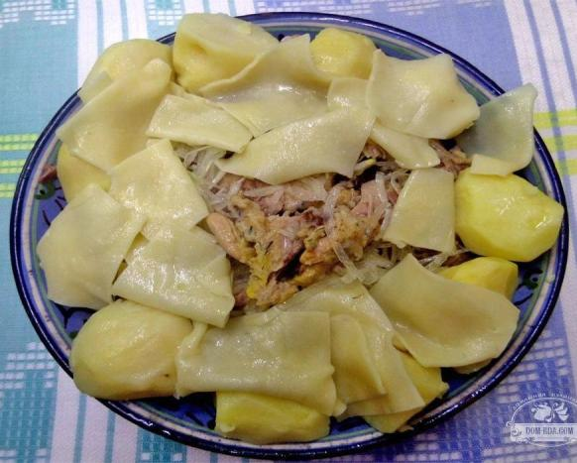
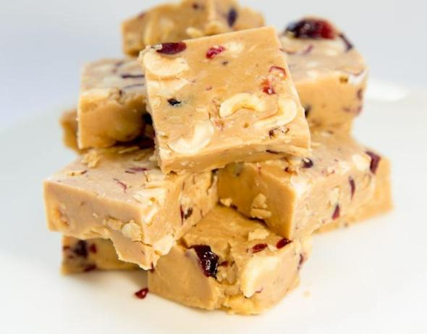
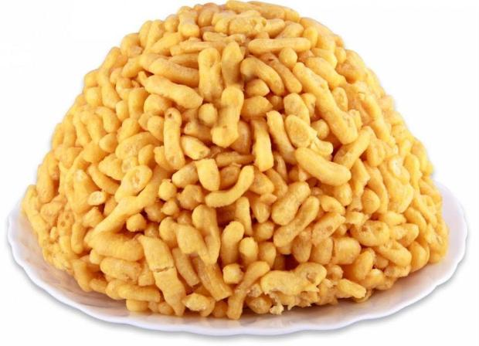
Татарская национальная кухня
Чак-чак
Бешбармак
Щербет

Slide 12
В России мест красивых много,
Но Татарстан мне всех милей!
Царица здесь одна – природа,
Здесь много рек, озер, полей.
Леса богатые, густые,
Восходы солнца – краше всех!
И люди честные, не злые,
Здесь часто слышен звонкий смех.
Тут матушка Казань – столица,
В округе много городов...
И невозможно не влюбиться
В наш Татарстан, в наш край хлебов!

Slide 13


